Slide 1
アクセレンド
石川遼
Accelarate + Serendipity
アクセレンド
・・・・・
友だちを増やさないSNSアプリが、
偶然つながる絆を加速させ健康な高齢社会をつくる
Notes:
【ク】これからSerendipityをAccelarateするSNSアプリ
【ク】アクセレンドを紹介します。アクセレンドが主張するのは
【ク】「友だちを増やさないSNSアプリが、
【ク】偶然つながる絆を加速させ健康な高齢社会をつくる」ということです。
これからこの主張への疑問を解消していきます。

Slide 2
不健康な高齢社会になると何が困る？
→労働人口が減り、生産性が下がる。高齢者資産も滞留。
開発背景（日本の課題）
日本（特に埼玉県）が直面している問題は高齢化
第8期埼玉県高齢者支援計画
今必要なこと＝
高齢者の健康を守り、労働人口を下げない
（あわよくば）若者の恋愛を促進し、こどもを増やす
Notes:
これからの日本が避けられない問題、それは高齢化です。 【ク】そうなると何が困るのでしょう。
【ク】たとえば生産性の低下や、資産の滞留などが考えられます。高齢化そのものに即効性のある施策はありません。
【ク】今必要なのは、高齢者の健康を守り、労働人口を下げない。高齢化を止めるのではなく、健康寿命を伸ばすこと、これがアクセレンドが目指す「健康な高齢社会です」

Slide 3
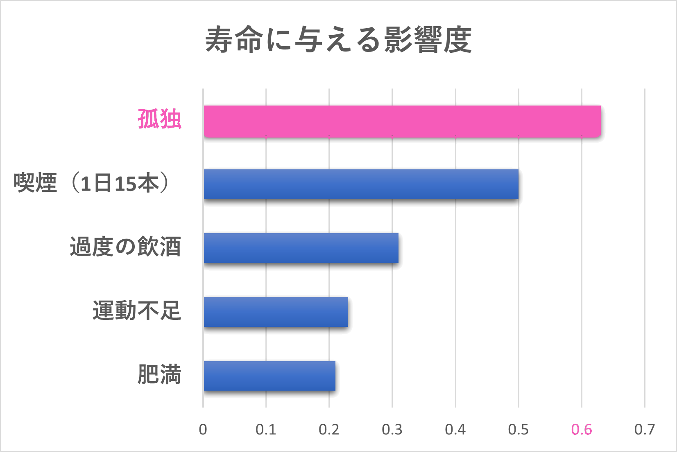
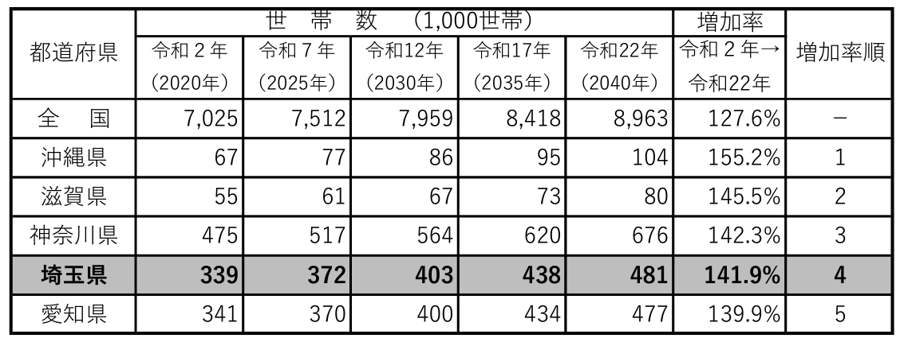
”孤独”は、60％以上も寿命に影響を与える
これはタバコよりも影響大！
開発背景（寿命に関するデータ）
では、高齢者の健康を守るには？
寿命に与える影響度
＜
埼玉県の高齢者”単独”世帯数は全国4位の増加率見通し
アメリカ・ブリガムヤング大学の研究
Notes:
では、高齢者の健康を守るにはどうしたらいいか。
【ク】答えの一つは「孤独にさせないこと」
アメリカの大学研究によると、孤独はタバコより10％以上も、寿命に影響を与えると判明しています。

Slide 4
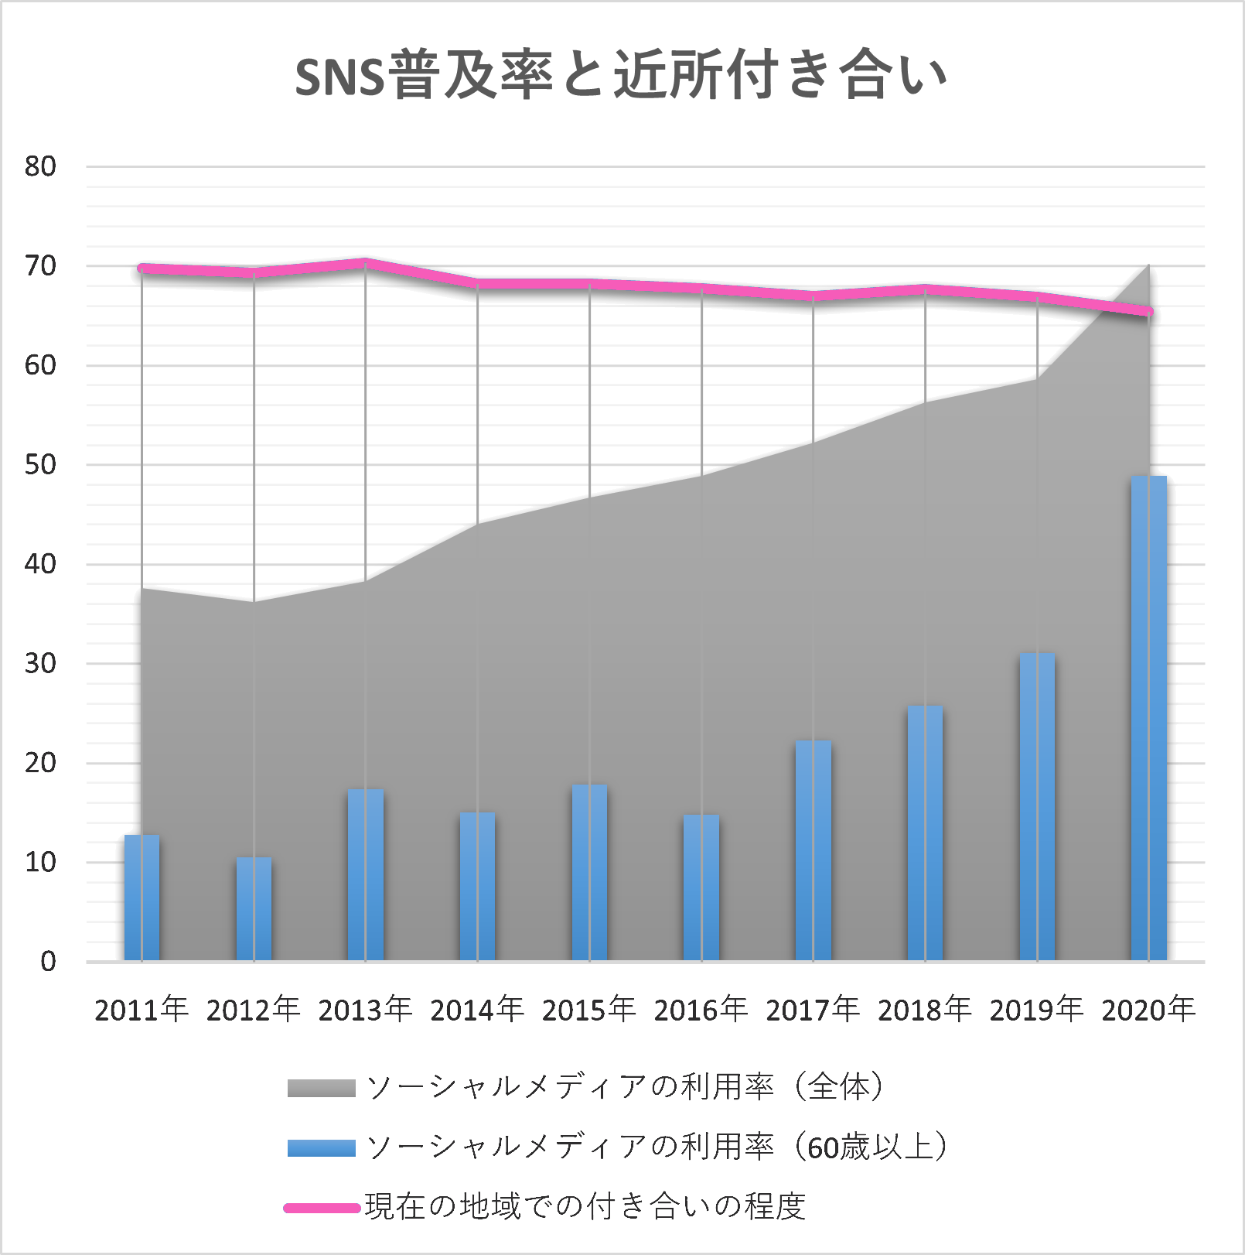
高齢者のSNS普及率は上がった
にも関わらず、
ご近所付き合いは減少
→孤立は加速している
→孤立は加速している
開発背景（SNSと孤独に関するデータ）
SNSが孤立防止に寄与するのでは？
SNS普及率と近所付き合い
LINEなど既存SNSは、
広く浅いつながりの形成に役立つものの
狭く深いつながりに寄与していない！
総務省「通信利用動向調査」、内閣府「社会意識に関する世論調査」
Notes:
コミュニケーションツールの普及で孤独も減っているのでは？
【ク】いえ残念ながら、高齢者のSNS普及率は大幅に上昇したにも関わらず、ご近所付き合いは減少し、孤立は加速しています。
【ク】LINEなどの既存SNSは、広く浅いつながりを拡大させた一方で、狭く深いつながりを阻害している可能性が高いと考えました。

Slide 5
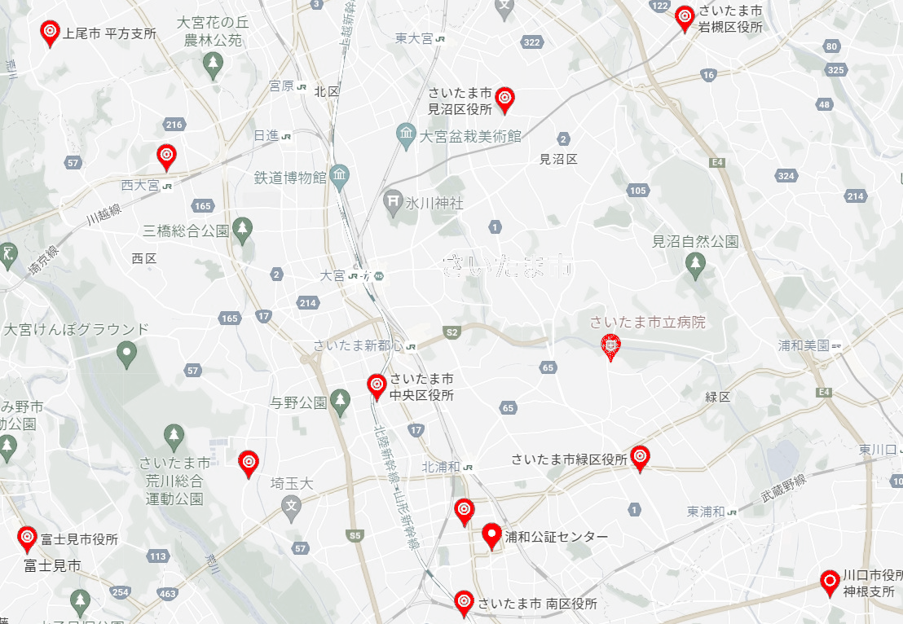
友だちを増やすのではなく、
少数の隣人と絆を深める ためのアプリ
友だちを増やすのではなく、
少数の隣人と絆を深める ためのアプリ
提案するアプリ（基幹機能）
孤独にさせないSNS【AcSerend】
発想
転換
プロフィールを埋めてログイン
位置情報をもとにした
アプリ側のアルゴリズムによって
2~3人のご近所ユーザーと
運命的(強制的)にフレンドが形成される
2~3人のご近所ユーザーと
運命的(強制的)にフレンドが形成される
フレンドの追加・削除が気軽にできないよう
一定の条件を設ける
相手が限定的に固定され
日々シンプルなコミュニケーションでつながり（絆）を感じていられる
※位置情報はユーザー同士には公開されません
Notes:
孤独にさせないSNSはないのか。
そこで、友だちいっぱい思想から発想を転換し、
【ク】友だちを増やさず、少数の隣人と絆を深めるアプリ 「AcSerend」を思いつきました。
【ク】ログインすると、位置情報などをもとにしたアプリ側アルゴリズムにより、
運命的、強い言葉でいうと強制的に数人のご近所ユーザとマッチングします。
【ク】フレンドの追加や削除・ブロックなどが気軽にできないよう条件を設けることで、
【ク】相手が限定的に固定され、シンプルに繋がりを感じるコニュニケーションができるのです。

Slide 6
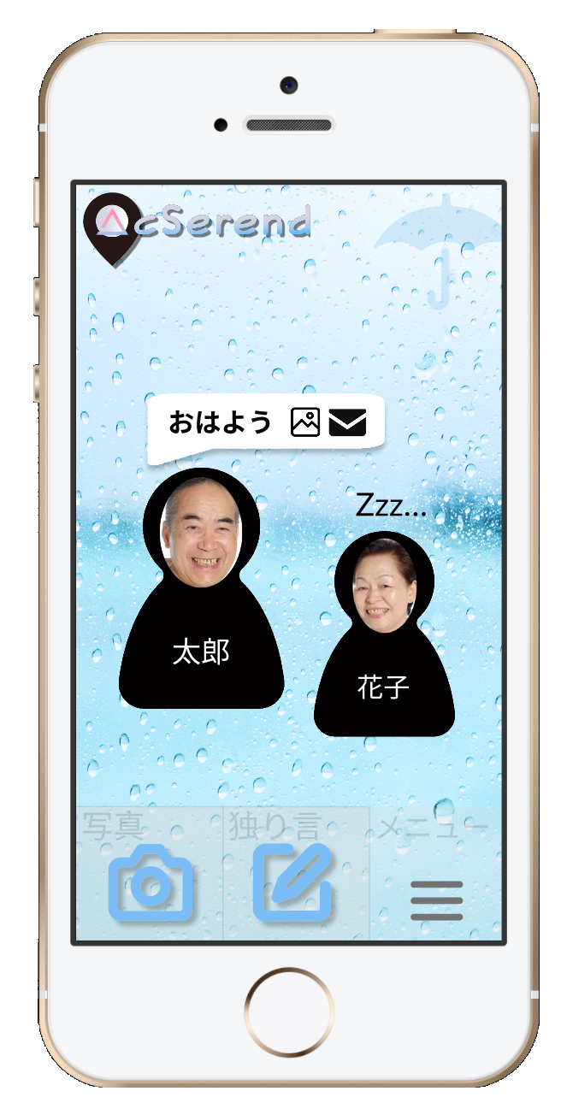
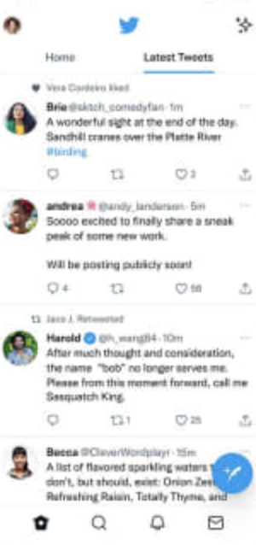
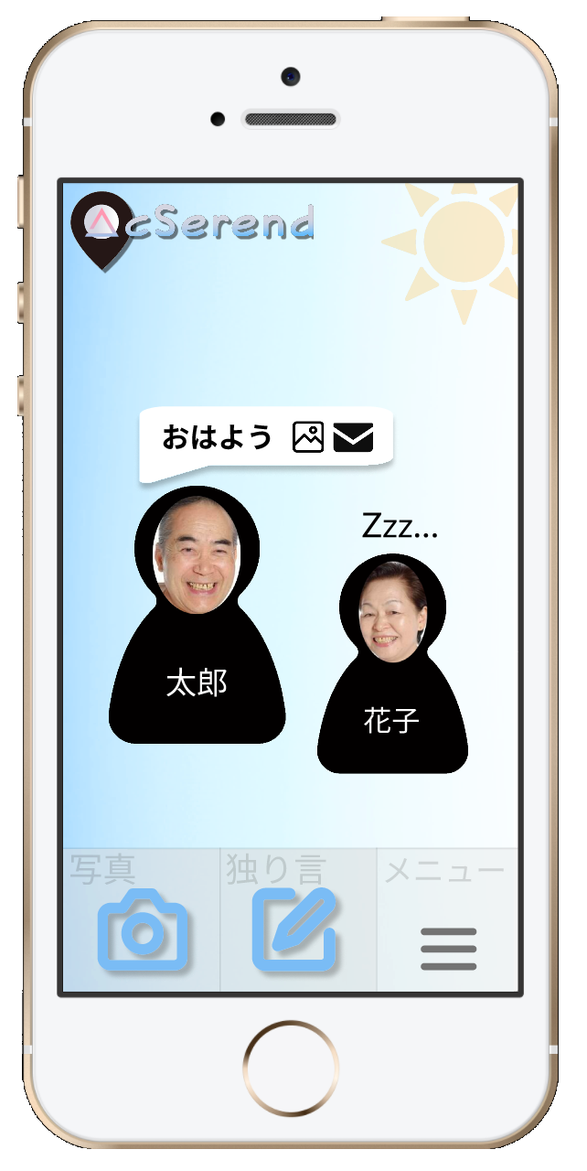
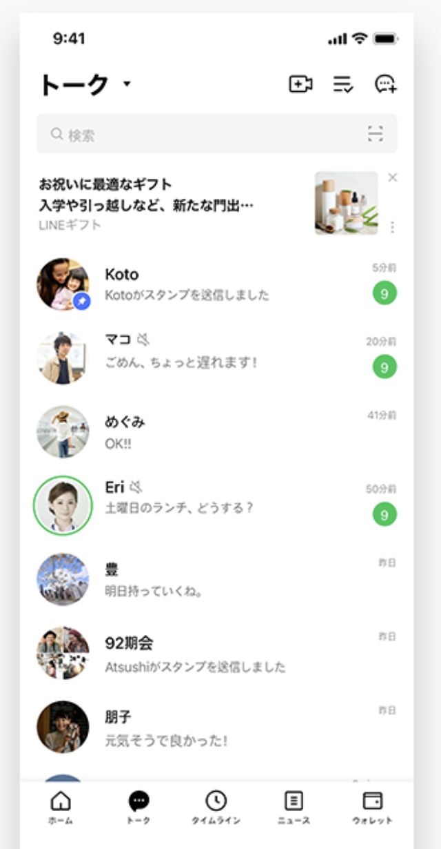
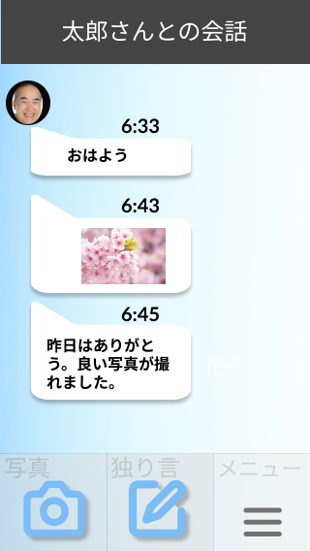
目次
提案するアプリ（デモ）
雨の日バージョン
（余計な隠し機能）
ホーム画面（機能①）
情報が少なく
やることがシンプル
気楽な会話
既存SNSは情報が雑多
インプットだけで
いっぱいいっぱい
スワイプに多くの
時間を費やすため
高齢者には使いにくい
恣意的に削除・追加ができないため
悪用されにくく、知らない人と
つながるリスクも抑制
Notes:
既存SNSは情報が雑多で、スワイプなどに多くの時間を費やし、高齢者には使いにくかったはずです。
【ク】一方、Acserendでつながるフレンドは数人だけ。情報が少なく、やることがシンプル。独り言を投稿するか、固定的な2.3人のフレンドと会話するだけです。
【ク】シンプルすぎて、雨予報の日には背景画面にも雨を降らせる。なんて隠し機能もつけたくなってしまいます。
【ク】恣意的なフレンド追加・削除ができないことで、悪用されにくく、見知らぬ人とつながるときのリスクも抑制しています。

Slide 7
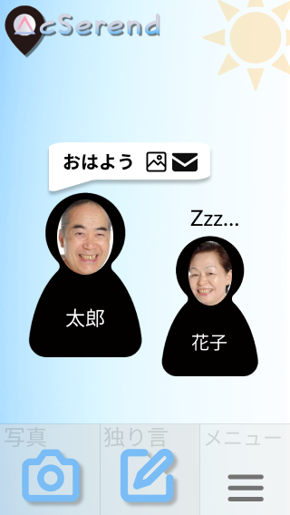
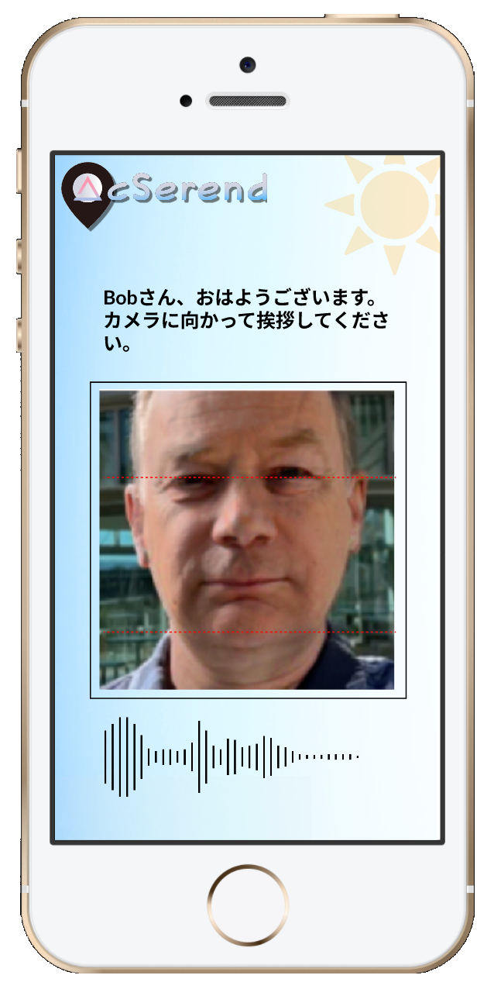
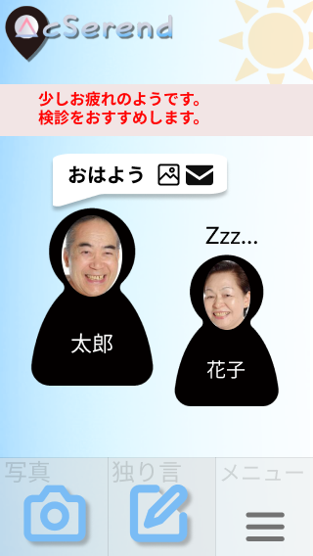
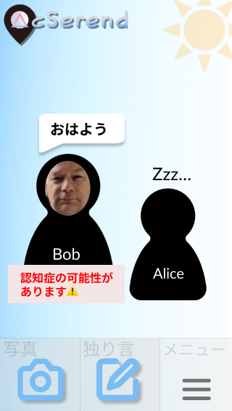
朝一のアプリ起動時には、カメラに「おはよう」と
挨拶しないとログインできない
目次
提案するアプリ（サブ機能）
健康を守るために（機能②）
朝の挨拶をフレンドにも
送信するため
一日一通、自動的に
会話することになる
正常
顔画像・音声・操作履歴
から健康状態をAI診断
認知障害などの
無自覚な健康異常も
検知・予防
＋
異常検知
本人への
アラート
以下に代表される各研究を統合しアプリ化
各研究をAIが認知症を顔写真だけで判断、正答率は90％以上
（東京大学医学部附属病院老年病科）
フレンドへの
アラート
本人のホーム画面
フレンドのホーム画面
Notes:
健康を守るためにそれだけでは終わりません。
【ク】朝一のアプリ起動時には、カメラに向かって挨拶を求められます。
【ク】通常はそのままログインし、アプリを楽しめますが、
【ク】万が一異常を検知した場合には、本人へのアラートとともにフレンドへも通知されます。
【ク】各方面のAIによる異常検知研究を統合し、本人も気づかない認知障害などの健康異常も高精度に検知します。
【ク】また、この機能を設けることで、ログイン挨拶をそのままフレンドへの挨拶として送信するため、必ず一日一通やりとりが交わされます。積極的コミュニケーションを苦手としている人も気軽にアプリを使うことができるでしょう。

Slide 8
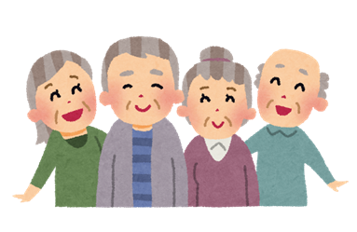
必ず偶然の絆が生まれ、孤独にならない。（①マッチング×健康）
日々のログインによって健康管理になる。（②AI異常検知×健康）
災害時には位置情報をオープンにすることで、
ご近所同士の助け合いを促進。
フレンドのログイン状況が把握できるため、
動けなくなってしまったり、孤独死等を早期発見。
介護士やケアマネージャーとのマッチングにも有効です。
アプリのメリット
健康を守る機能
こんな場面でも
Notes:
2つの機能を振り返ります。
【ク】1つ目は、必ず偶然の絆が生まれ孤独にならない、マッチングによる健康維持機能
【ク】2つ目は、日々ログイン時の顔・声と操作履歴を学習する健康検知機能
【ク】また、Acserendは、その他の問題も解消します。
【ク】ご近所と繋がっているため、【ク】災害時には位置情報をオープンにし、助け合いを促進します。
【ク】フレンドのログイン状況を把握しつづけているため、【ク】孤独死などの早期発見にも寄与するでしょう。
【ク】介護士やケアマネとの連携も考えられます。

Slide 9
「少数間で絆を加速する」思想と独自プログラムは
パラメータの調整によって他分野での活用も容易
ビジネス展開
さらに、絆の加速は横展開できる！
↓
恋愛マッチング
↓
教育マッチング
既存マッチングアプリでは
どうしても”マッチング格差”に
不満が集まっていた
学校教育や現場教育で
再注目を集める
”徒弟制度”や”ペアプロ”
Notes:
さらに、一つ目の基幹機能は、横展開が可能です。
【ク】「少数間で絆を加速する」この思想とプログラムは、
【ク】パラメータの調整によって恋愛分野や教育分野への活用が容易であり、それぞれの現状不満を解消します。

Slide 10
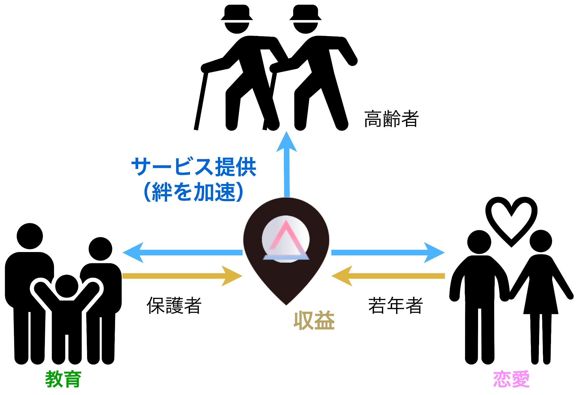
●高齢化への健康対策
●少子化への対策
●教育促進
が循環し、健康な高齢社会のための
相互扶助経済システムが成立する
ビジネスモデルと循環
複業化により収益も見込みやすくなる
各世代に別アプリを展開することで
Notes:
各世代に向け複業化することで
【ク】・高齢化への健康対策
【ク】・少子化対策
【ク】・教育促進が循環し、
【ク】健康な高齢社会のための
【ク】経済システムが成立します。

Slide 11
アプリ名が高齢者向きではない
→ 和名募集中
強制マッチングにおけるリスクマネジメント機能
→ フレンド解除条件の深堀り
スマホリテラシーが低い世代へのさらなるUI追求
→ プロトタイプでのヒアリング改善（色やフォント・文言なども勉強していく）
→ 文字をスタンプに変換できるとよいのでは
リアルなコミュニケーションを促進する機能
→ 公民館との提携による、地域イベントへの参加促進
目次
課題と展望
課題は？
Notes:
課題と今後についてです。
【ク】現状、アプリ名やロゴが高齢者向きではありません。【ク】本動画のコメント欄にてネーミングを募集しております。
【ク】強制マッチングとフレンド解除・追加について、【ク】あらゆる角度からリスク対策を考える必要があるでしょう。
【ク】UIについて、【ク】まずはプロトタイプをつくり、【ク】ユーザーインタビューとともに改善の余地があるでしょう。
【ク】公民館などと連携し、【ク】地域イベントへの参加などリアルな交流も促進していきます。
【ク】最後に改めて、偶然つながる絆で友だちを増やさない「Acserend」が高齢者のスタンダードアプリになることで健康な高齢社会をつくっていきます。

Slide 12
アプリ名が高齢者向きではない
→ 和名募集中
強制マッチングにおけるリスクマネジメント機能
→ フレンド解除条件の深堀り
スマホリテラシーが低い世代へのさらなるUI追求
→ プロトタイプでのヒアリング改善（色やフォント・文言なども勉強していく）
→ 文字をスタンプに変換できるとよいのでは
リアルなコミュニケーションを促進する機能
→ 公民館との提携による、地域イベントへの参加促進
目次
課題と展望
課題は？
偶然つながる絆で友だちを増やさない
SNSアプリ「AcSerend」が
健康な高齢社会をつくる
Notes:
課題と今後についてです。
【ク】現状、アプリ名やロゴが高齢者向きではありません。【ク】本動画のコメント欄にてネーミングを募集しております。
【ク】強制マッチングとフレンド解除・追加について、【ク】あらゆる角度からリスク対策を考える必要があるでしょう。
【ク】UIについて、【ク】まずはプロトタイプをつくり、【ク】ユーザーインタビューとともに改善の余地があるでしょう。
【ク】公民館などと連携し、【ク】地域イベントへの参加などリアルな交流も促進していきます。
【ク】最後に改めて、偶然つながる絆で友だちを増やさない「Acserend」が高齢者のスタンダードアプリになることで健康な高齢社会をつくっていきます。

